Slide 1
스택
CHAPTER
04

Slide 2
4장. 학습 목표
스택의 개념과 동작 원리를 이해한다.
배열 구조(파이썬 리스트)를 이용한 스택의 구현 방법을 이해한다.
스택의 함수 구현과 클래스 구현의 차이를 이해한다.
괄호 검사, 수식의 계산, 미로 탐색 등에 스택을 활용하여 문제를 해결할 수 있는 능력을 배양한다.

Slide 3
4.1 스택이란?
스택은 후입선출(Last-In First Out)의 자료구조이다.
스택의 구조와 연산들
스택 ADT
스택 용도

Slide 4
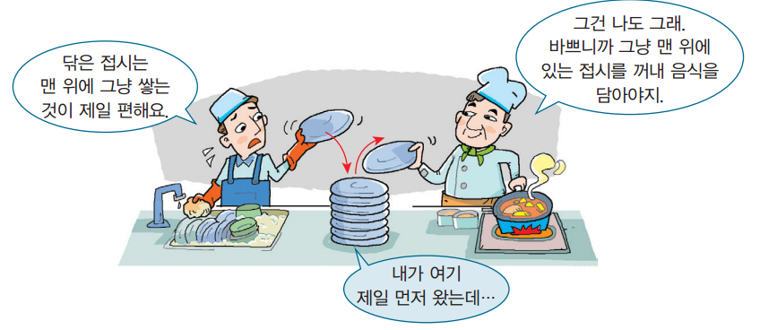
스택이란?
스택(stack): 쌓아놓은 더미
후입선출(LIFO:Last-In First-Out)
가장 최근에 들어온 데이터가 가장 먼저 나감

Slide 5
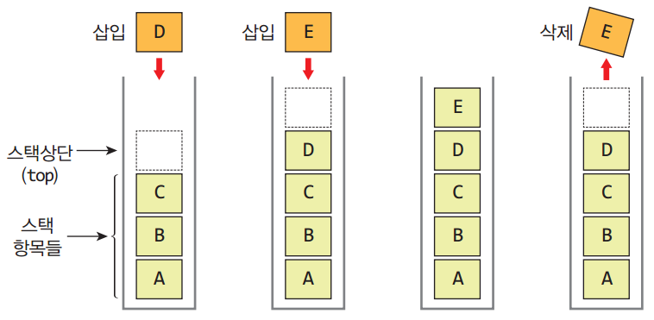
스택의 구조와 일련의 연산들

Slide 6
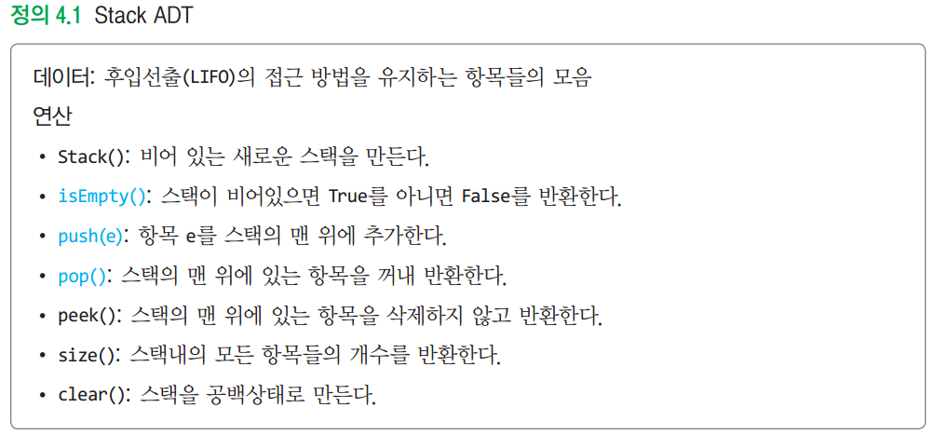
스택 ADT

Slide 7
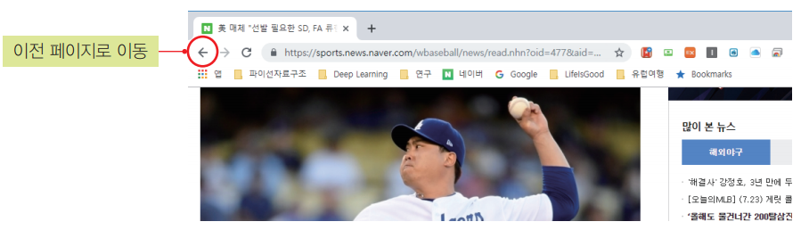
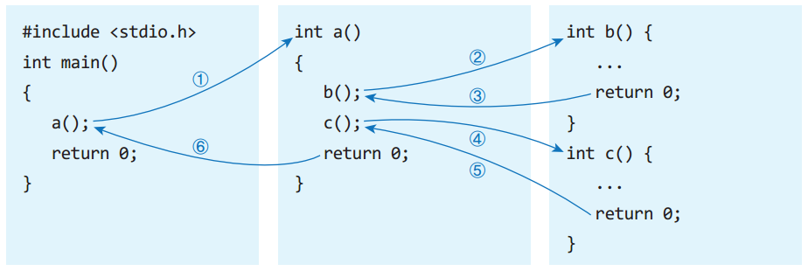
스택의 용도
되돌리기
함수호출
괄호 검사
계산기: 후위 표기식 계산, 중위 표기식의 후위 표기식 변환
미로 탐색 등

Slide 8
4.2 스택의 구현
배열 구조를 이용한 스택
스택의 함수 구현
스택의 클래스 구현
스택의 활용
출력 방법 수정(파이썬 슬라이싱 기능)

Slide 9
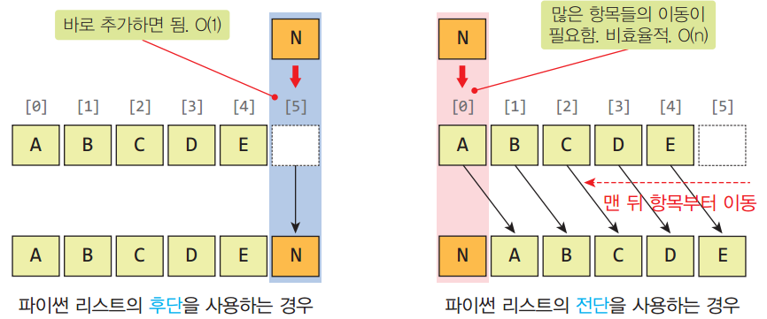
스택의 구현(배열 구조)
데이터
top: 스택 항목을 저장하는 파이썬 리스트
항목의 개수는 len(top)으로 구할 수 있음
연산: isEmpty(), push(), pop(), peek(), display()
항목 삽입/삭제 위치: 리스트의 맨 뒤가 유리함. Why?

Slide 10
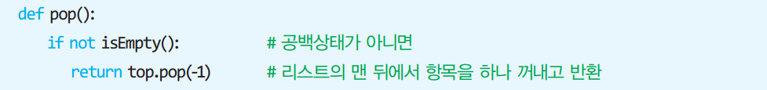
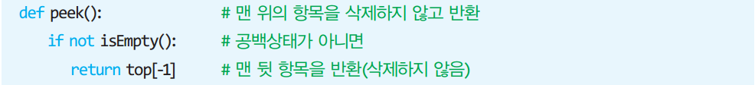
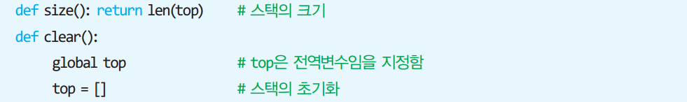
스택의 구현(함수 버전)

Slide 11
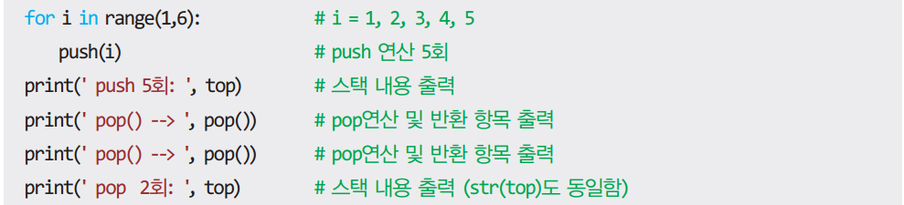
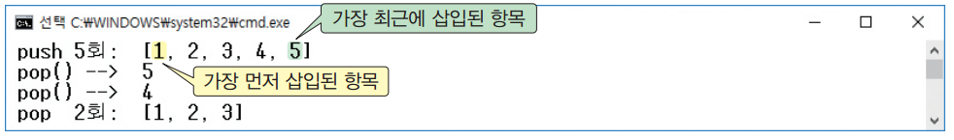
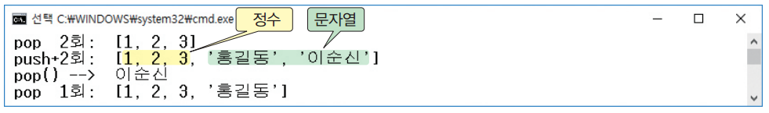
스택의 활용(함수 버전)

Slide 12
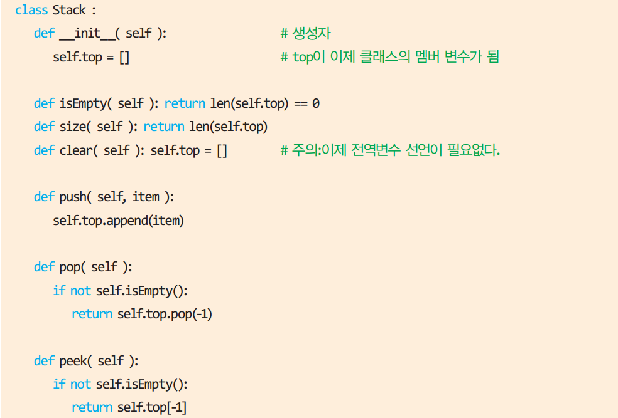
스택의 구현(클래스 버전)

Slide 13
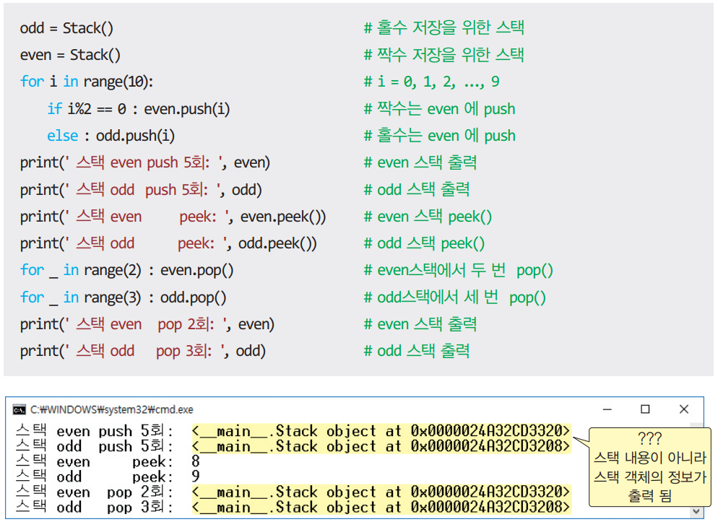
스택의 활용(클래스 버전)

Slide 14
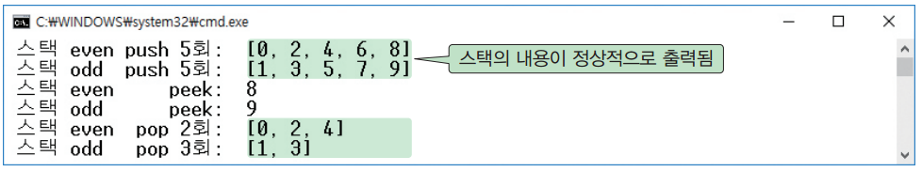
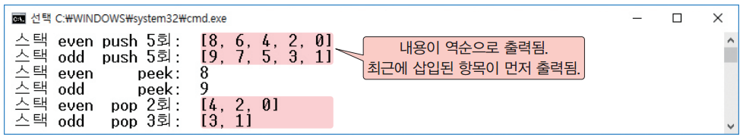
스택의 출력 방법 수정
방법 1
방법 2: 연산자 중복 + 슬라이싱 기법

Slide 15
4.3 스택의 응용: 괄호 검사
괄호 검사란?
괄호 검사 방법
구현 및 테스트
소스파일의 괄호검사

Slide 16
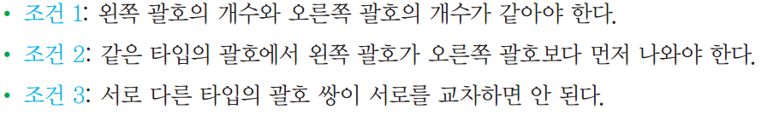
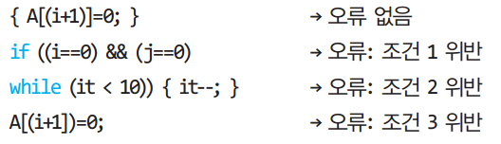
괄호 검사란?
괄호의 종류: 대중소 (‘[’, ‘]’), (‘{’, ‘}’), (‘(’, ‘)’)
괄호 사용 예

Slide 17
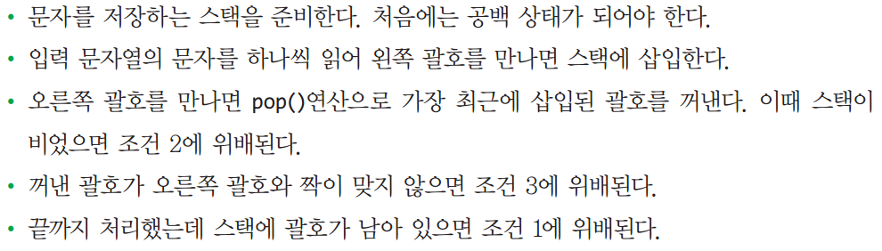
괄호 검사 방법

Slide 18
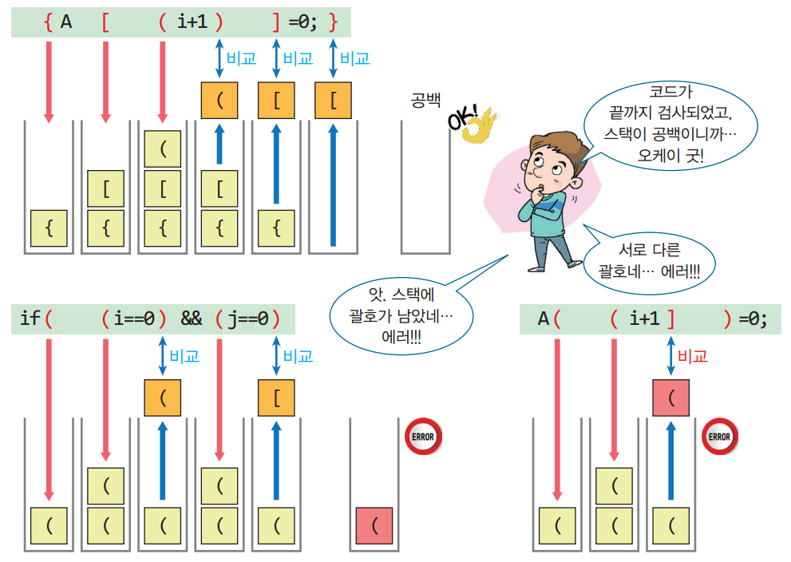
괄호 검사 예

Slide 19
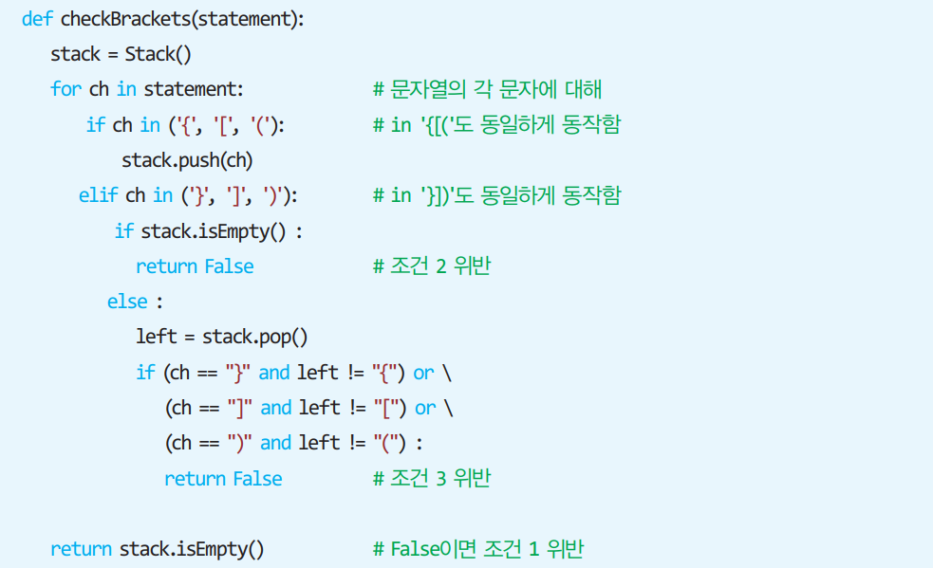
괄호 검사 알고리즘

Slide 20
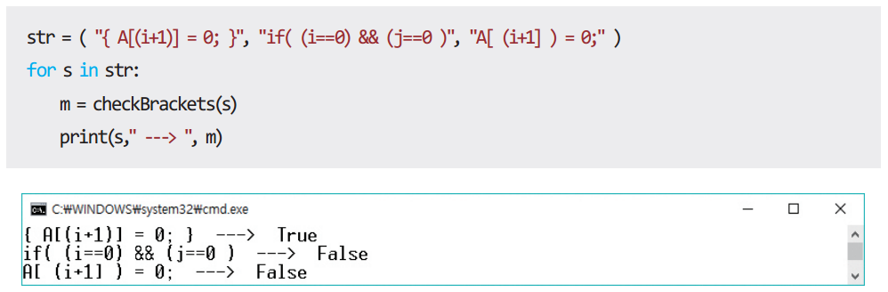
테스트 프로그램

Slide 21
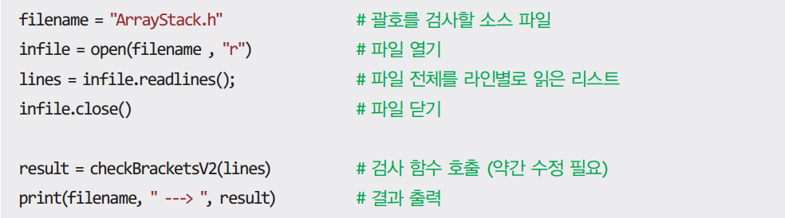
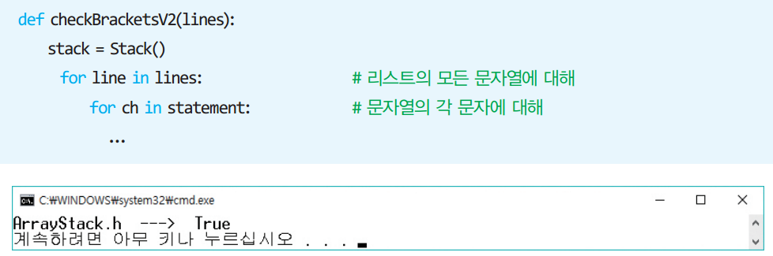
소스파일의 괄호검사

Slide 22
4.4 스택의 응용: 수식의 계산
계산기 프로그램은 어떻게 만들까?
스택을 이용한 후위표기 수식의 계산
스택을 이용한 중위표기 수식의 후위표기 변환

Slide 23
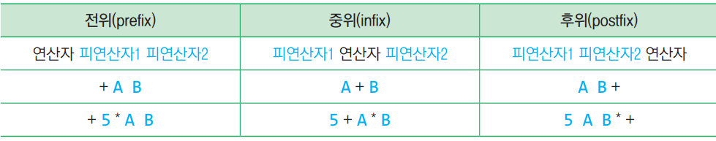
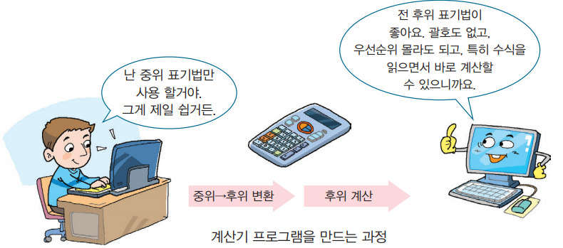
계산기 프로그램은 어떻게 만들까?
수식의 표기 방법 3가지
수식 계산 과정

Slide 24
수식을 표현하는 3가지 방법
중위 표기 후위표기 전위표기
2 + 3 * 4 2 3 4 * + + 2 * 3 4
a * b / c a b * c / / * a b c
a * b + 5 a b * 5 + + * a b 5
(1 + 2) * 7 1 2 + 7 * * + 1 2 7
a*(b+c)/d-g abc+*d/g- -/*a+bcdg

Slide 25
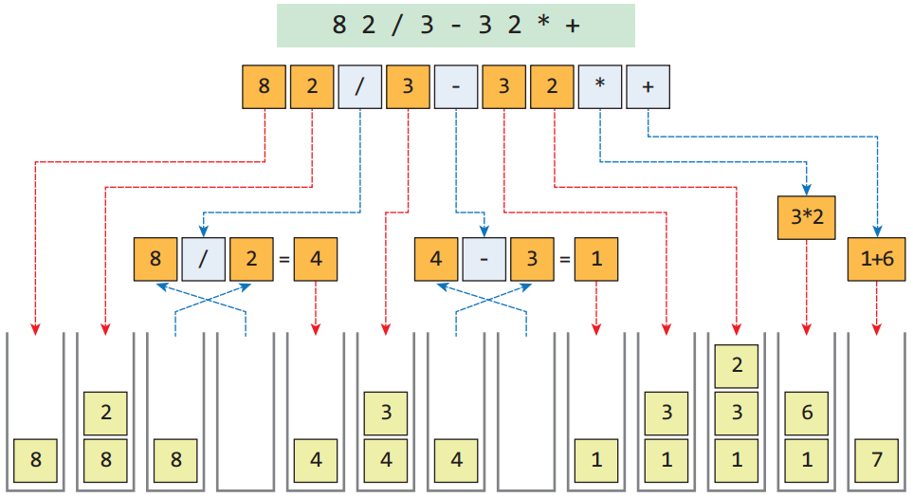
후위표기 수식의 계산 방법

Slide 26
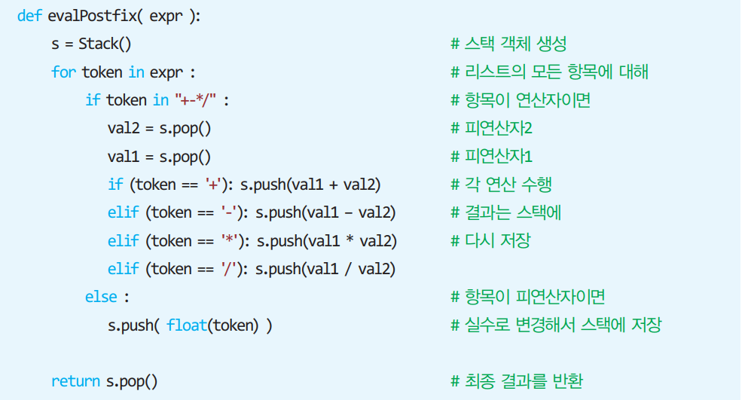
후위 표기 수식 계산 알고리즘

Slide 27
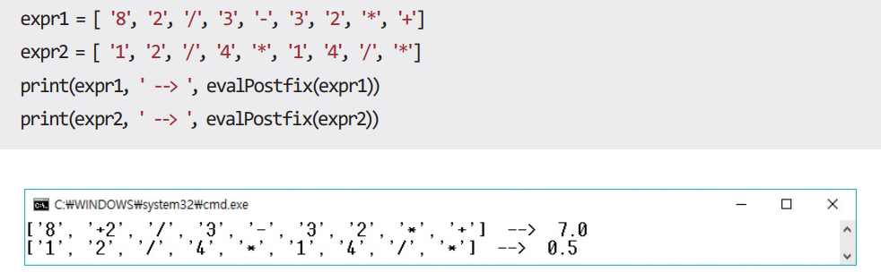
테스트 프로그램

Slide 28
중위 표기 수식의 후위 표기 변환
중위표기와 후위표기
중위와 후위 표기법의 공통점: 피연산자의 순서가 동일
연산자들의 순서만 다름(우선순위순서)
연산자만 스택에 저장했다가 출력
2+3*4 -> 2 3 4 * +
알고리즘
피연산자를 만나면 피연산자를 출력
연산자를 만나면 현재의 연산자와 스택의 맨 위에 있는 연산자를 비교하여 스택에 있는 연산자의 우선 순위가 높거나 같으면 pop하여 출력, 그렇지 않으면 스택에 연산자를 push
더 이상의 중위 표기의 입력이 없으면 모든 연산자를 pop하여 출력
‘(’은 항상 push (가장 낮은 우선 순위)
‘)’을 만나면 스택에 있는 ‘(’를 만날 때까지 스택의 연산자를 pop하여 출력, ‘(’ 괄호는 pop하여 버린다.

Slide 29
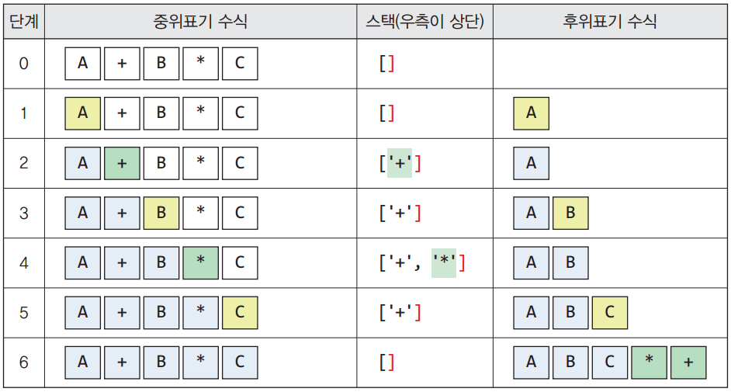
중위 → 후위 변환: A+B*C
알고리즘
- 피연산자를 만나면 피연산자를 출력
- 연산자를 만나면 현재의 연산자와 스택의 맨 위에 있는 연산자를 비교하여 스택에 있는
연산자의 우선 순위가 높거나 같으면 pop하여 출력, 그렇지 않으면 스택에 연산자를
push
더 이상의 중위 표기의 입력이 없으면 모든 연산자를 pop하여 출력
오른쪽 괄호 ‘(’은 항상 push (가장 낮은 우선 순위)
왼쪽 괄호‘)’을 만나면 스택에 있는 ‘(’를 만날 때까지 스택의 연산자를 pop하여 출력, ‘(’괄호는 pop하여 버린다.

Slide 30
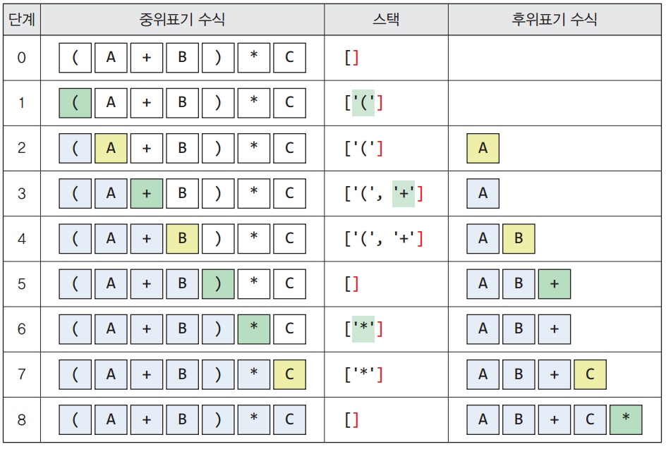
중위 → 후위 변환: (A+B)*C

Slide 31
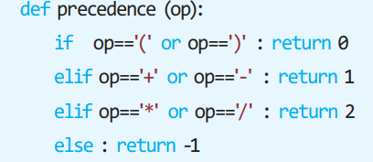
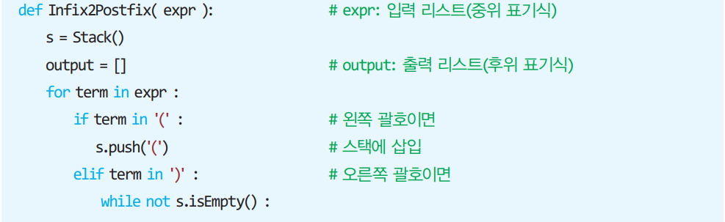
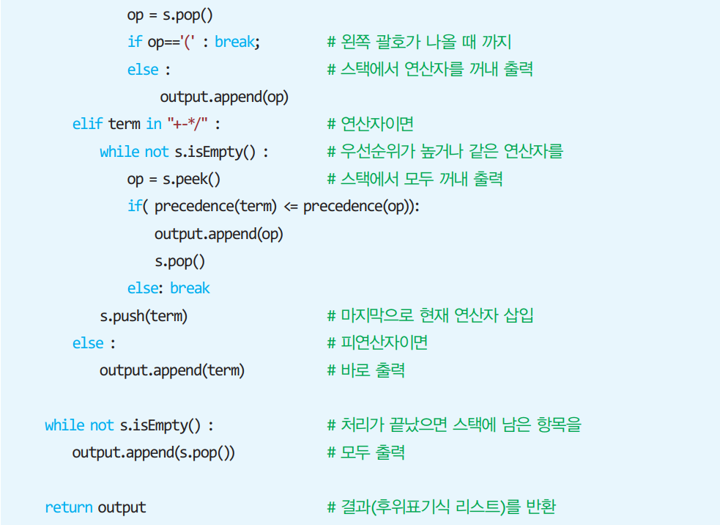
중위 → 후위 변환 알고리즘

Slide 32
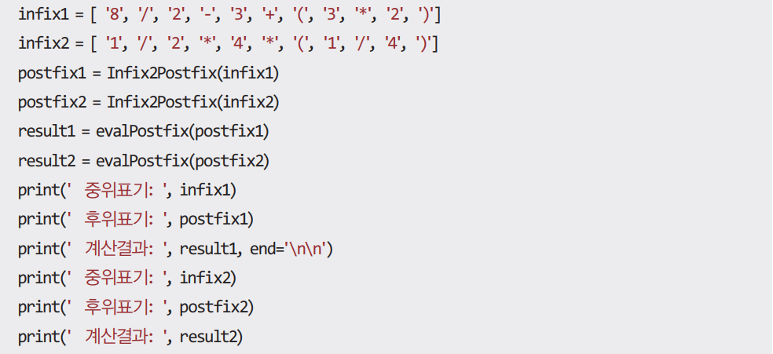
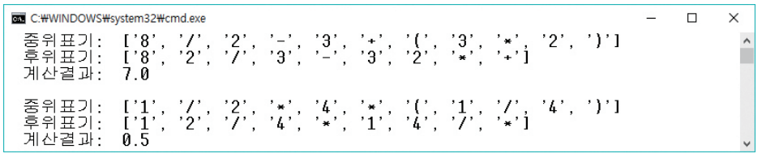
테스트 프로그램

Slide 33
4.5 스택의 응용: 미로 탐색
미로 탐색이란?
깊이우선탐색
깊이우선탐색 알고리즘
스택을 이용한 깊이우선탐색의 구현

Slide 34
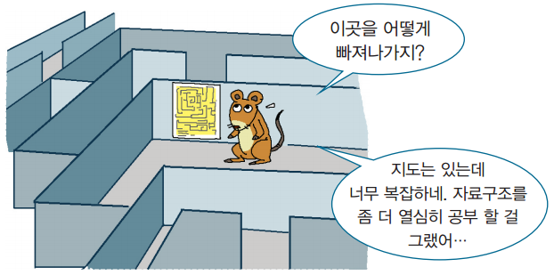
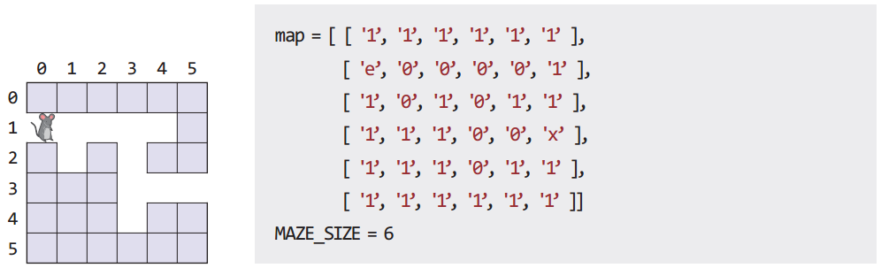
미로 탐색이란?

Slide 35
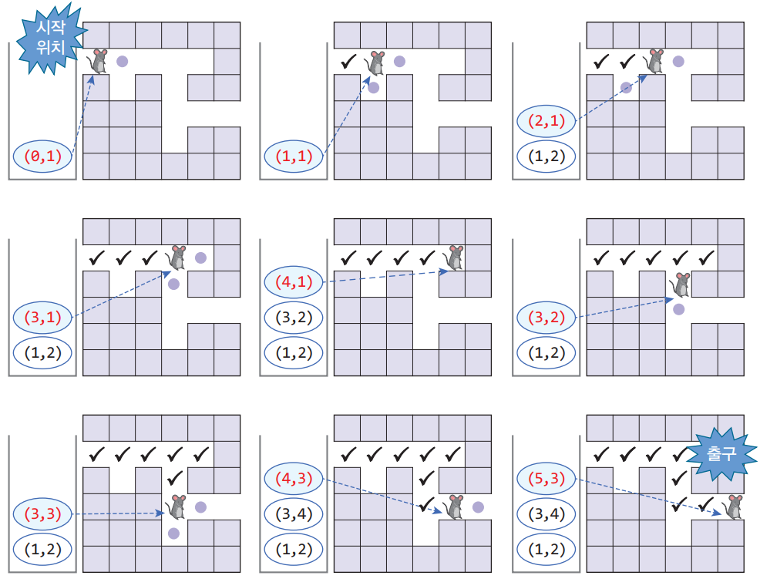
깊이우선탐색: 스택 사용

Slide 36
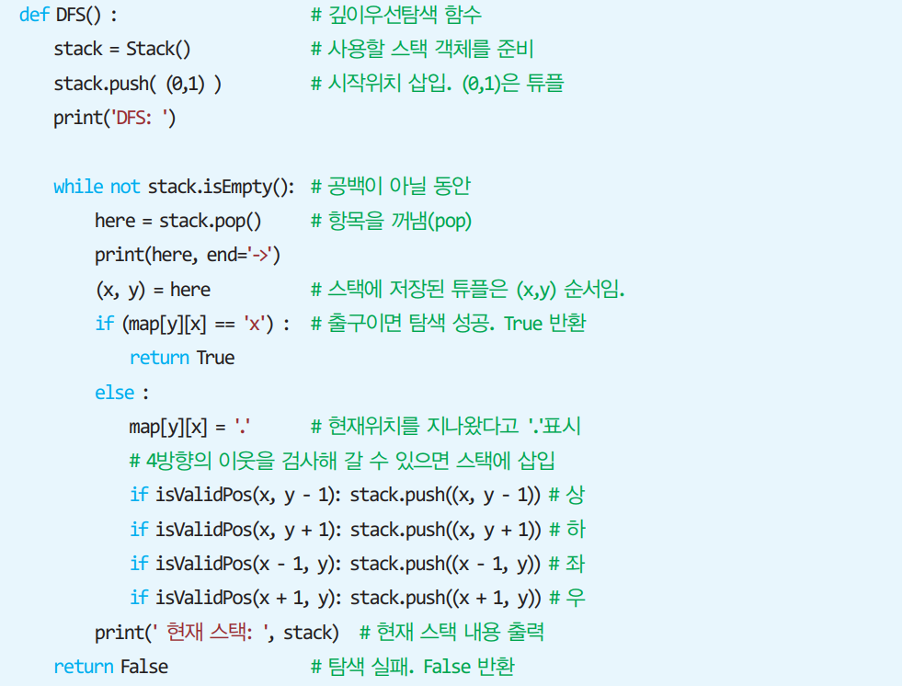
깊이우선탐색 알고리즘

Slide 37
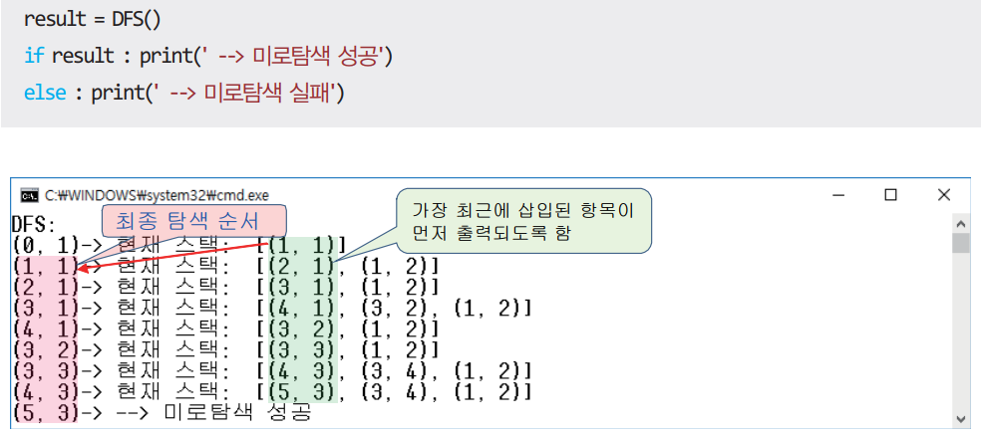
테스트 프로그램

Slide 38
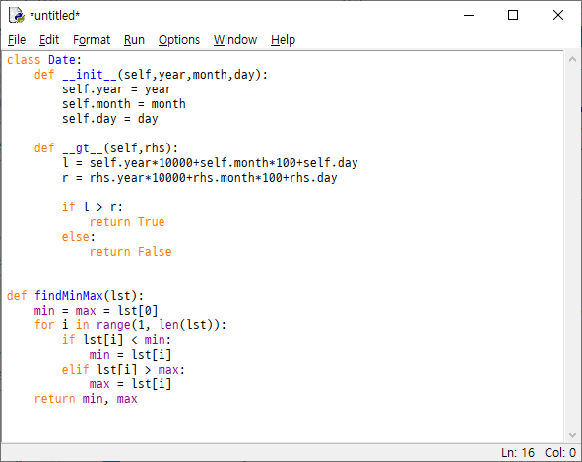
클래스 Date, __gt__()

Slide 39
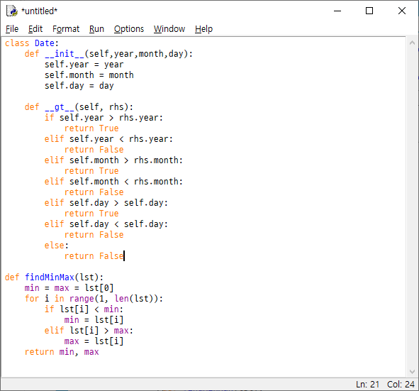
클래스 Date, __gt__()

Slide 40
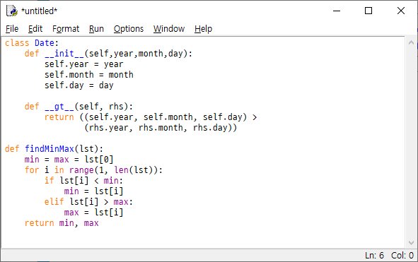
클래스 Date, __gt__()

Slide 41
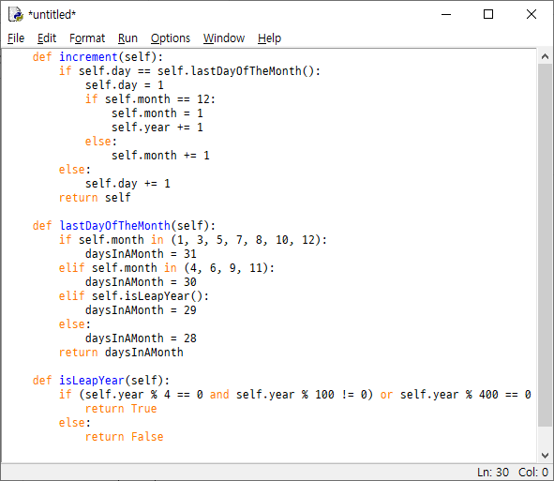
클래스 Date, increment()

Slide 42

감사합니다!

